Slide 1

Métricas para Aperfeiçoar o Modelo

Slide 2
Tópicos da Aula
01
Motivações
Porque aplicar algoritmos de Redes Neurais
02
Representação do Modelo
Definindo matematicamente o algoritmo
03
Forward Propagation
Comportamento da Rede do input ao output
04
Funções Não-Lineares
Aplicando Redes Neurais em problemas não-lineares

Slide 3
Tópicos da Aula
05
Classificação Multiclasse
Como o algoritmo pode identificar múltiplas classes
06
Função Custo
Definindo algoritmo para quantificar o custo do modelo
07
Back Propagation
Calculando as derivadas parciais para otimizar a função custo
08
Vetorização de Parâmetros
Preparando formato adequado para algoritmos de otimização

Slide 4
Tópicos da Aula
09
Grerrosadient Checking
Verificando legitimidade do Back Propagation
10
Inicialização dos Parâmetros
Como definir o primeiro treinamento
11
Resumo Geral
Pipeline de um treinamento com Redes Neurais

Slide 5

Otimizando Performance
Notes:
Esse conjunto de slides tem por objetivo auxiliar na priorização das tarefas, visando otimizar a forma de atuação do desenvolvedor do algoritmo para encontrar as melhores maneiras de aperfeiçoar a performance do modelo.

Slide 6
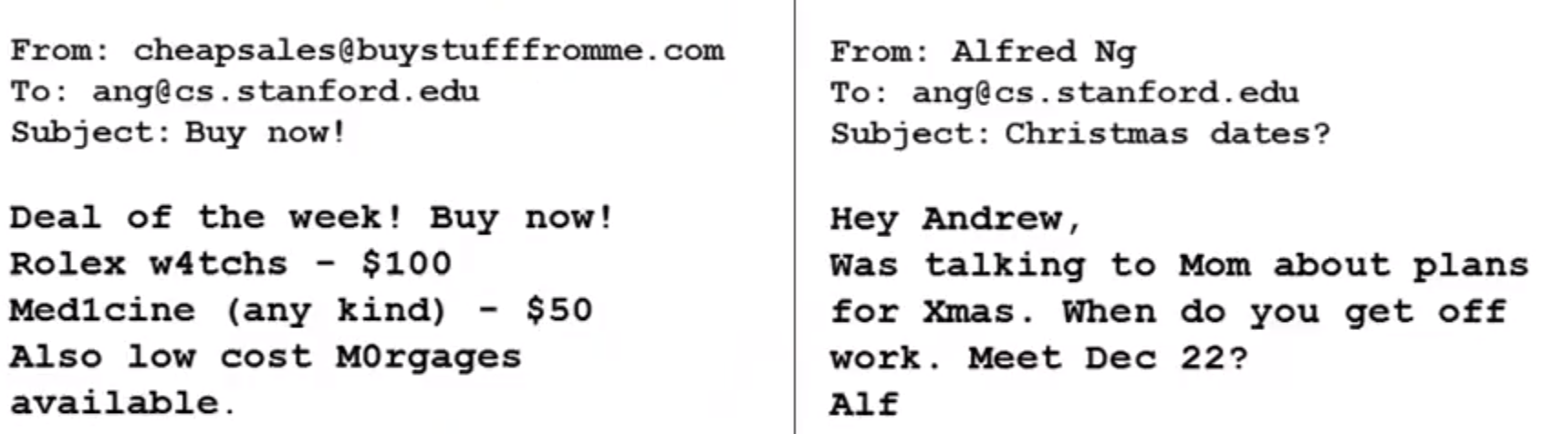


Exemplo: Classificador de Spam
(1)
(2)
Como representar as features do modelo?

Slide 7
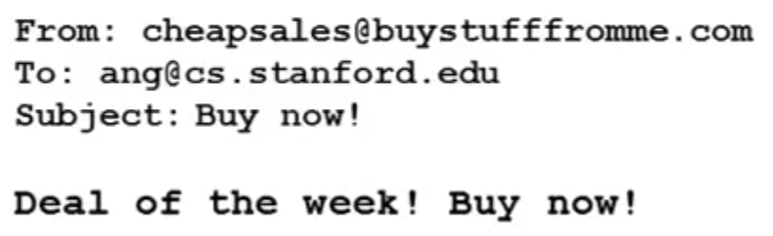

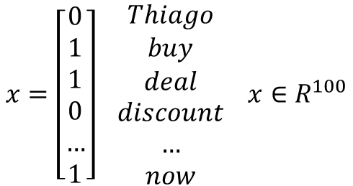


Exemplo: Classificador de Spam
Tarefa: Aprendizado Supervisionado
features de cada e-mail
$$→x=$$
features de cada e-mail
$$→x=$$
$$→y=$$
spam (1) e não-spam(0)
: Escolher 100 palavras que indicam spam e não-spam
Exemplo: deal, buy, discount, now, Thiago
$$x=\left[\begin{matrix}0 \\ 1 \\ 1 \\ 0 \\ … \\ 1\end{matrix}\right] \begin{matrix}Thiago \\ buy \\ deal \\ discount \\ … \\ now\end{matrix} x∈R^{100}$$
Nota: Normalmente, são coletadas as n palavras mais frequentes no set de treino (entre 10.000 e 50.000), ao invés de manualmente coletar 100 palavras.

Slide 8

Exemplo: Classificador de Spam
Importante: Onde investir esforços para mitigar o erro?
Coletar uma quantidade maior de dados (e-mails “honeypot”);
Desenvolver features mais sofisticadas baseadas no cabeçalho dos e-mail (rota);
Desenvolver features mais sofisticadas baseadas no corpo do e-mail (“discount” e “discounts” podem ser tratadas como sendo a mesma palavra? Pontuação?)
Desenvolver um algoritmo para detectar erros de escrita (med1cine, w4tches, …)
Brainstorm!

Slide 9
Análise de Erros

Slide 10



Recomendações
Importante: Como abordar o problema?
Implementar uma solução simples e rápida para definir uma métrica inicial no set de validação cruzada;
Plotar curvas de aprendizado para verificar se o modelo sofre de bias alto ou de variância alta, propondo atuações específicas dentro de cada quadro;
Examinar manualmente exemplos, dentro do set de validação, onde o algoritmo apresentou erros. Mapear padrões sistemáticos dentro destes erros;

Slide 11
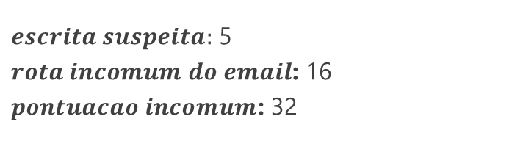
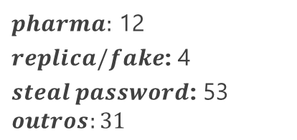
Análise de Erros
Examinar manualmente exemplos, dentro do set de validação, onde o algoritmo apresentou erros. Mapear padrões sistemáticos dentro destes erros;
$m_{cv}$= 500 dentro do set de validação cruzada.
Algoritmo classifica 100 erroneamente.
$Que tipo de email?$ (pharma, replica, steal passwords)
$pharma:$ 12
$replica/fake$: 4
$steal password$: 53
$$outros:31$$
$escrita suspeita:$ 5
$rota incomum do email$: 16
$pontuacao incomum$: 32

Slide 12
Stemming
Palavras: discount/discounts/discounted/discounting devem ser uma única palavra?
Porter stemmer: trabalho seria realizado, porém a performance iria aumentar?
Avaliação: métrica mostrando performance com e sem stemming.
Primeira versão, simples e rápida, é essencial!

Slide 13
Métricas de Erro:
Precision e Recall

Slide 14
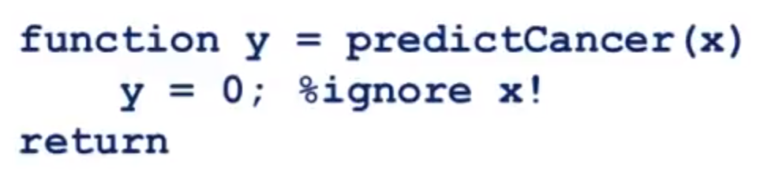
Exemplo: Classificação de Câncer
Performance: 1% de erro no conjunto de teste (acerta em 99% do diagnóstico)
Realidade: Apenas 0.50% dos pacientes possuem câncer. Performance ainda é aceitável?
Diagnóstico: Medir performance apenas com a acurácia não é suficiente.

Slide 15
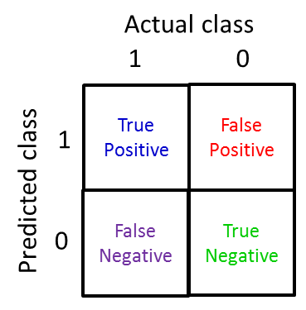


Precision / Recall
Precision: De todos os pacientes preditos com câncer (y=1), qual fração realmente possui câncer?
$$\frac{True positives}{\#predicted positive}=\frac{TP}{TP+FP}$$
Recall: De todos os pacientes que realmente possuem cancer, qual a fração corretamente predita?
$$\frac{True positives}{\#actual positive}=\frac{TP}{TP+FN}$$

Slide 16
Balanceamento entre
Precision e Recall

Slide 17
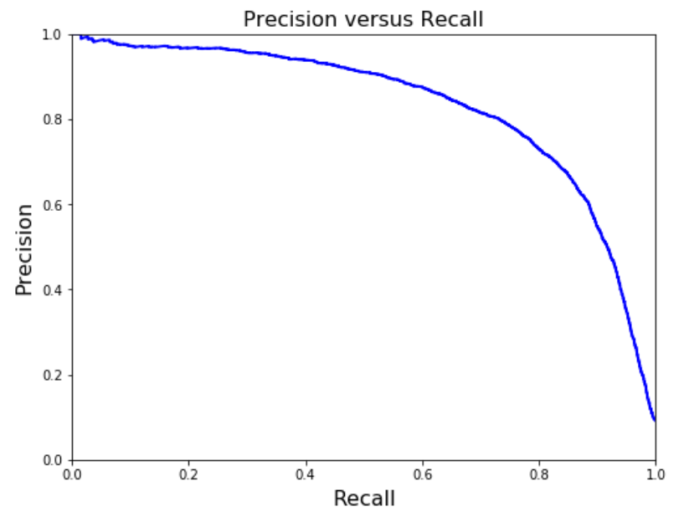








Precision / Recall
$$P=\frac{True positives}{\#predicted positive}=\frac{TP}{TP+FP}$$
$$R=\frac{True positives}{\#actual positive}=\frac{TP}{TP+FN}$$
Situação: Regressão logística com $0≤h_{θ}(x)≤1$
$$y=1 →h_{θ}(x)≥0.5$$
$$0.7$$
$$0.3$$
Alta Precisão e Baixo Recall
Baixa Precisão e Alto Recall
$$y=0 →h_{θ}(x)<0.5$$
$$0.7$$
$$0.3$$
Suposição: Prever câncer $y=1$ com um alto grau de confiância.
Suposição: Não deixar de diagnosticar pacientes com câncer.

Slide 18
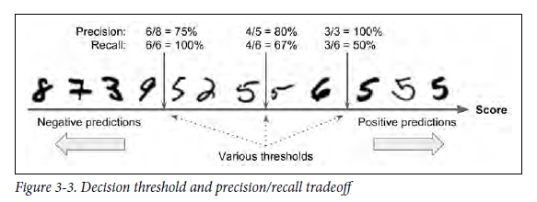
Precision / Recall
$$P=\frac{True positives}{\#predicted positive}=\frac{TP}{TP+FP}$$
$$R=\frac{True positives}{\#actual positive}=\frac{TP}{TP+FN}$$
Exemplo: Classificação binária de dígitos

Slide 19
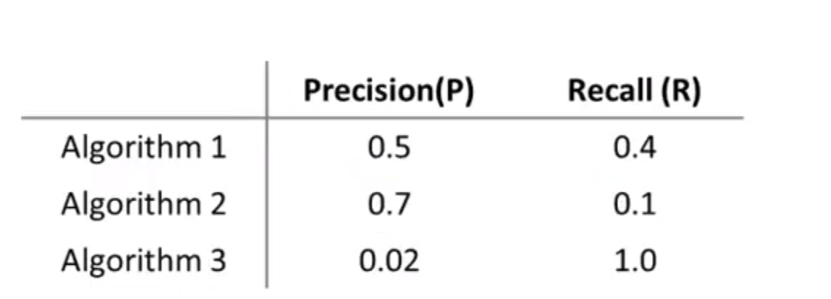
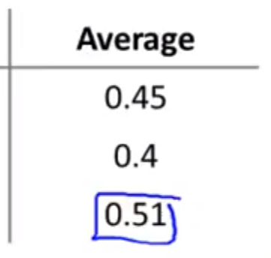
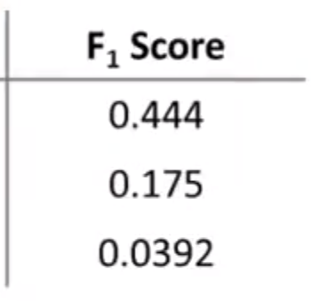

F1 Score (F Score)
Objetivo: Oferecer uma métrica que relacione Precision e Recall
$$F_{1}Score=2×\frac{PR}{P+R}$$

